Slide 1
59.4cm
56.0cm
標題
14.0cm
41.0cm
防救災資訊
主題圖
66.0cm
68.0cm
84.1cm
56.0cm
9.0cm
圖例

Slide 2




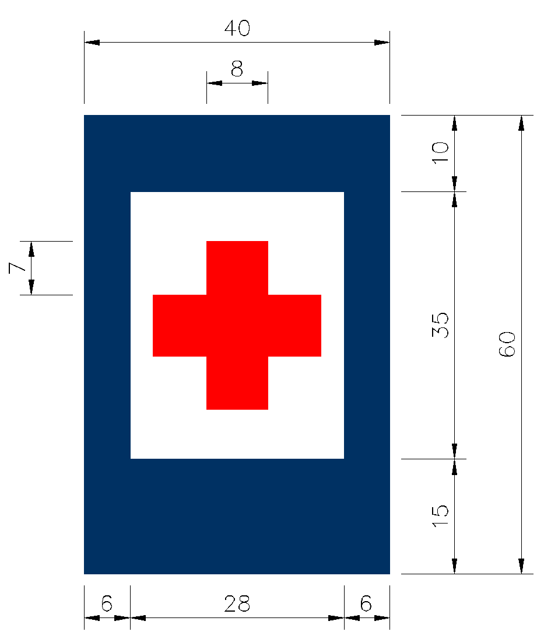








OO市OO區OO國小─校園防災地圖(地震災害) | 經度: 東經xxx度xx分xx秒 緯度: 北緯 xx度xx分xx秒 | 109.X X xx處製
標題
防救災資訊
災害通報 單位
教育部校安中心 02-33437855 02-33437856 ○○市教育局 XX-XXXXXXX ○○縣(市) 災害應變中心 XX-XXXXXXX ○○鄉(鎮市區) 災害應變中心 XX-XXXXXXX
警消醫療 單位
XX警察分局 XX-XXXXXXX XX消防分隊 XX-XXXXXXX XX醫院 XX-XXXXXXX
各類災害 避難原則
地震 | 先避難，再疏散
淹水 | 垂直避難
海嘯 | 往高處避難
土石流 | 預防性撤離
路線標示
建築內路線
建築外路線
校門
XX路
游泳池
1F
綜合球場
XX路
1F
XX路
廚房
1F
側門
音樂
教室
資源班
音樂教室
活動中心
側門
特教班
電腦教室
圖書室
圖書室
1F 2F 3F
五G
3F
2F
1F
B1
廁所
廁所
廁所
五F
六F
二B
二C
二D
二E
二F
四A
四B
四C
視
聽
教
室
四F
五E
六E
一A
一B
一C
一D
一E
一F
二A
廁
所
廁
所
校
史
室
五D
六D
四E
五C
六C
美術教室
禮堂
合作社
教具室
四D
五B
六B
校
長
室
自
然
教
室
五A
六A
廁所
廁所
電梯
2F 1F
1F
2F
廁
所
健康中心
輔導處
會議室
1F
2F
會計室
人事室
總務處
學務處
教務處
涼亭
廁
所
三D
三G
三H
三A
三B
三C
三E
三F
XX工廠
圖例 | 室外避難處所 | 指揮中心 | 急救站 | 滅火器
 | 物資儲備點 | 救援器材放置點 | 通訊設備放置點 | AED
 | 消防栓 | 災時家長接送區 | 警衛室

Slide 3





類別 | 圖例
避難疏散 路線 | 建築內路線 | 建築外路線
項目 | 室內避難處所 | 室外避難處所 | 急救站 | 滅火器
 | 消防栓 | 指揮中心 | 物資儲備點 | 救援器材放置點
 | 通訊設備放置點 | AED | 災時家長接送區 | 警衛室
 | 等待救援點

